Slide 1
UNITAT DIDÀCTICA 9
COM CALCULAR LA NÒMINA

Slide 2
EL PROCÉS SERÀ EL SEGÜENT:
CALCULAR BASES DE COTITZACÌÓN A LA S.S I IRPF
APLICAR DEDUCCIONS A BASES DE COTITZACIÓN I IRPF
CALCULAR SALARI BRUT O TOTAL MERITAT
CALCULAR SALARI NET O LÍQUID A PERCEBRE

Slide 3
PAS 1: CALCULAR BASES DE COTIZACÌÓN I IRPF
EXISTEIXEN LES SEGÜENTS BASES DE COTITZACIÓ A la SEGURETAT SOCIAL
La cotització per aquest concepte està destinada a cobrir les situacions de malaltia comuna, maternitat i accident no laboral.
Base de cotització per contingències professionals
BCCP
Atur: La recaptació es destina a la cobertura del subsidi de desocupació.
Base de cotització addicional per hores extraordinàries
BCHE
Força major: Cotitzen a tipus reduïts. Per damunt de 80 hores anuals, totes les hores extres que es realitzen cotitzen com a extraordinàries normals.
Resta d'hores (estructurals): Aquestes hores cotitzen als mateixos tipus que les contigencias comunes.
Formació Professional: La cotització es destina a la formació i reciclatge dels treballadors.
FOGASA: la seua finalitat és garantir els salaris que no s'abonen als treballadors. Només cotitza l'empresari
Base de cotització per contingències professionals: AT i EP
La cotització per aquestes contingències és a càrrec exclusivament de l'empresari.
Base de cotització per contingències comunes
BCCC

Slide 4

Càlcul BCCC mensual (grups de cotització 1 a 7)
(PERCEPCIONS SALARIALS) + (PERCEPCIONS NO SALARIALS) + (PRORATA DE PAGUES EXTRAORDINÀRIES)
PRIMER SUMAND: MAI S'INCLOUEN LES HORES EXTRAORDINÀRIES NI LES PAGUES EXTRAORDINÀRIES.
SEGON SUMAND: HAUREM DE TENIR EN COMPTE LES XIFRES QUE ESTAN EXEMPTES DE LES DIETES I DE LES DESPESES DE LOCOMOCIÓ Diapositiva 5
TERCER SUMAND: $\frac{(Nº DE PAGAS X IMPORTE)}{12}$

Slide 5
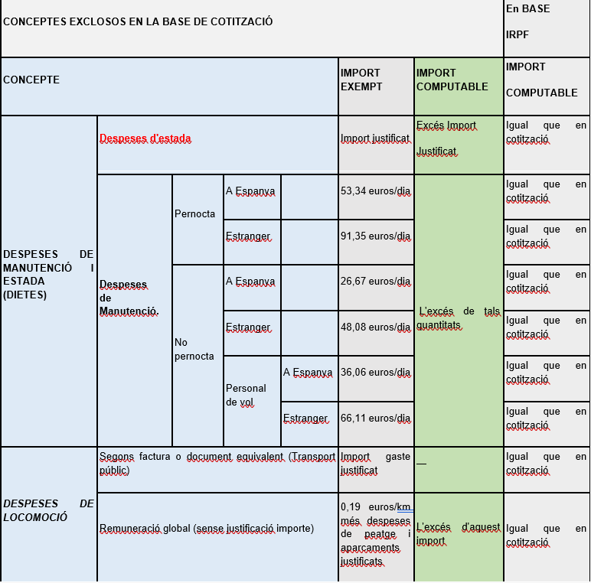

Slide 6
Per a calcular la part que cotitza dels conceptes extrasalarials hem d'aplicar la taula anterior.
Si et fixes té una columna on s'indica el concepte, una altra en la qual indica l'import exempt de cotització i una altra import computable, en el qual indica l'import que si s'inclou en les bases de cotització .

Slide 7

EXEMPLE:
Ana ha percebut en la seua nòmina dos abonaments per dieta:
Un per despeses d'una nit d'hotel justificats amb factura de 50 €
Un altre de 60€ per manutenció amb pernocta a València.
Si apliquem la taula estem davant dues dietes, la primera seria per despeses d'estada, que en estar justificats per la treballadora, estaria exempt tot l'import i el segon serien despeses de manutenció amb pernocta pel que computaria l'excés de 53,34€, és a dir (60-53,34 = 6,66€).
De les dues quantitats percebudes per Ana computaria únicament 6,66€ en la base de cotització

Slide 8
Una vegada calculada la BCCC s'han de tenir en compte els límits de cotització, cap treballador podrà cotitzar per damunt o davall dels límits que es marquen per a cada categoria professional (Taula 1.3 sobre límits màxims i mínims de les Bases de Cotització)
Si la base resultant fóra inferior a la mínima, es cotitzarà per aquesta, i si fóra superior a la màxima, aquesta serà considerada com a base de cotització.

Slide 9
Grupo de Cotización | Categorías Profesiones | Bases mínimas euros/mes | Bases máximas euros /mes
1 | Ingenieros y Licenciados. Personal de alta dirección no incluido en el artículo 1.3.c) del Estatuto de los Trabajadores | 1.572,30 | 4.139,40
2 | Ingenieros Técnicos, Peritos y Ayudantes Titulados | 1.303,80 | 4.139,40
3 | Jefes Administrativos y de Taller | 1.134,30 | 4.139,40
4 | Ayudantes no Titulados | 1.125,90 | 4.139,40
5 | Oficiales Administrativos | 1.125,90 | 4.139,40
6 | Subalternos | 1.125,90 | 4.139,40
7 | Auxiliares Administrativos | 1.125,90 | 4.139,40
 |  | Bases mínimas euros/día | Bases máximas euros /día
8 | Oficiales de primera y segunda | 37,53 | 137,98
9 | Oficiales de tercera y Especialistas | 37,53 | 137,98
10 | Peones | 37,53 | 137,98
11 | Trabajadores menores de dieciocho años, cualquiera que sea su categoría profesional | 37,53 | 137,98

Slide 10
Càlcul de la BCCP
BCCC +HORES EXTRAORDINÀRIES
Qualsevol que siga el grup de cotització del treballador, els topalls màxims són els que apareixen a continuació:
Límits de cotització per contingències professionals
Màxim | Mínim
4.139 € | 1125’90 €

Slide 11
Càlcul de la BCHE
BASE HORES EXTRES = RETRIBUCIÓ EN CONCEPTE D'HORES EXTRAORDINÀRIES
Per exemple: si un treballador ha cobrat 100 € en concepte d'hores extres, la BCHE serà 100 €.
Per exemple: si un treballador ha fet 50 € en concepte d'hores extres de força major i 40 € en concepte d'hores extres voluntàries; la BCHE serà 50 + 40 = 90 €
Però ULL!!!!! A l'HORA D'APLICAR ELS PERCENTATGES DE COTITZACIÓ A la SEGURETAT SOCIAL, S'APLICARÀ UN 2% A 50 € I 4’70% A 40 €

Slide 12
BASE SUBJECTA A RETENCIÓ D'IRPF
BASE IRPF = PERCEPCIONS SALARIALS + PART COMPUTABLE PERCEPCIONS NO SALARIALS
O el que seria el mateix:
BASE IRPF = TOTAL REPORTAT – PART EXEMPTA DE LES DIETES – PART EXEMPTA DESPESES DE LOCOMOCIÓ

Slide 13
PAS 2: APLICAR DEDUCCIONS A BASES DE COTITZACIÓ I IRPF
CONCEPTE | BASE DE COTITZACIÓ | % | QUOTA
Contingència comunes | BCCC | 4’70
Desocupació | BCCP | 1’55 1’60
Formació professional | BCCP | 0’10
Hores extraordinàries | BCHE | 4’70 2
TOTAL APORTACIONS DEL TREBALLADOR A la SEGURETAT SOCIAL
IRPF | BASE SUBJECTA A RETENCIÓ D'IRPF ( TOTAL REPORTAT – PART EXEMPTA DIETES – PART EXEMPTA DESPESES LOCOMOCIÓ) | EL % L'INDICA L'EXERCICI QUE ES FAÇA
TOTAL DEDUCCIONS(Total aportacions treballador a la SS + quota IRPF)

Slide 14
PAS 3: CALCULAR SALARI BRUT O TOTAL REPORTAT
PERCEPCIONES SALARIALES
PERCEPCIONES NO SALARIALES
SALARIO BRUTO O TOTAL DEVENGADO

Slide 15
PAS 4: CALCULAR SALARI NET O LÍQUID A PERCEBRE
SALARI BRUT O TOTAL mer – TOTAL DEDUCCIONS
SALARI BRUT O TOTAL REPORTAT
TOTAL DEDUCCIONS
LÍQUID A PERCEBRE O SALARI NET

